Slide 1

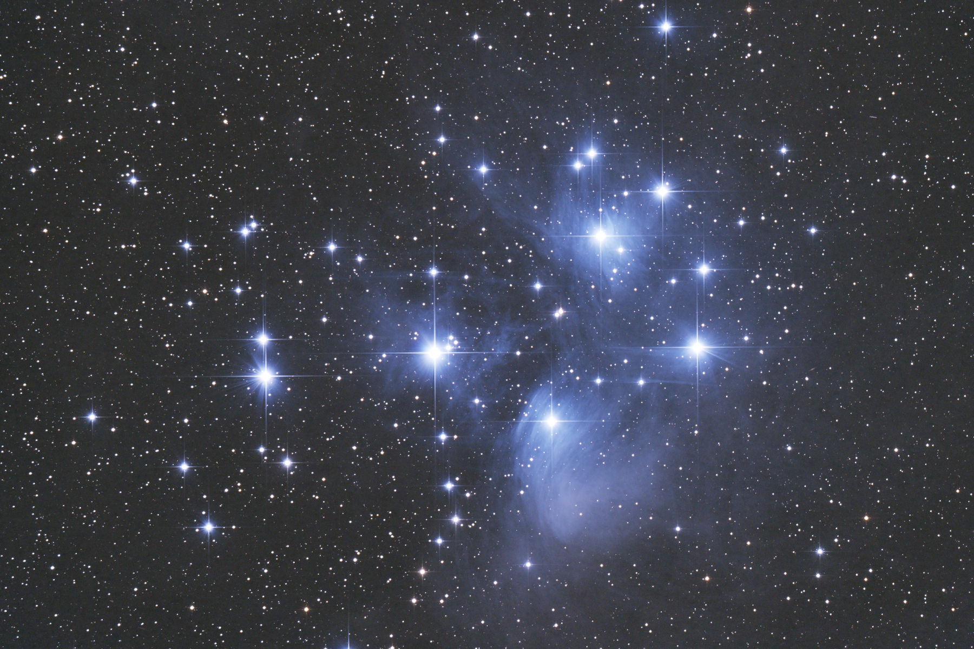
第1回ほしぞら総選挙
公開天文台職員が選ぶ
好きな天体 3選
公開天文台100周年記念事業委員会
星空と 人をつないで 一世紀

Slide 2
ほしぞら総選挙とは？
みなさんは好きな星座・天体はありますか？
この企画は星空を見せるプロである
「公開天文台の職員」に「好きな星座・天体」と「お客様へぜひ見てもらいたい星座・天体」を投票してもらったものです。
職員の熱い思いが詰まった結果となりました。
投票内容
★好きな天体とその理由
★お客様へおすすめしたい天体とその理由
★好きな星座とその理由
★お客様へおすすめしたい星座とその理由

Slide 3
公開天文台職員が選ぶ好きな天体
第1位 M45（すばる）
第1回ほしぞら総選挙
星空と 人をつないで 一世紀

Slide 4



公開天文台職員が選ぶ好きな天体
第1位 M45（すばる）
小学5年生のとき、
はじめて双眼鏡で導入し
感動したから
冬の寒空に
星が集まって
かわいらしく
またたいているから。
車も星もスバルが
好きです。

Slide 5
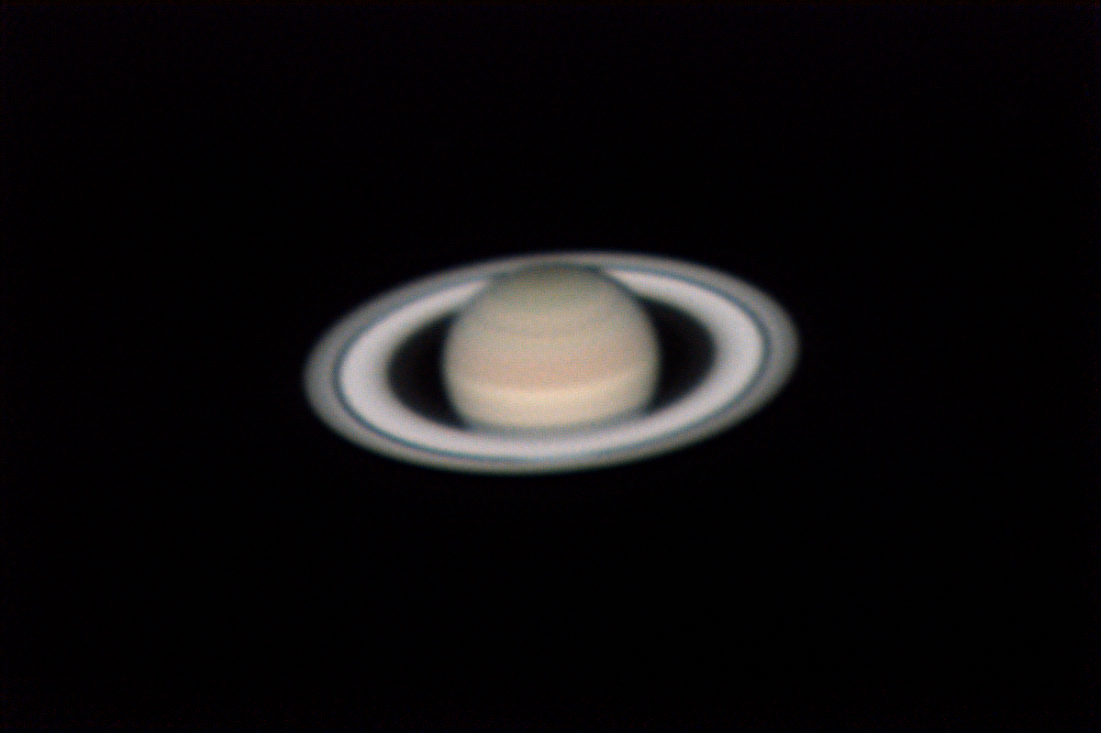
公開天文台職員が選ぶ好きな天体
第2位 土星
第1回ほしぞら総選挙
星空と 人をつないで 一世紀

Slide 6
公開天文台職員が選ぶ好きな天体
第2位 土星
可愛くて、
最もお客さんに
喜んでもらえる
天体だから
初めて手に入れた
望遠鏡で
いちばんはっきり良く
見えたから。
望遠鏡で見た時、
いつも感動するため

Slide 7
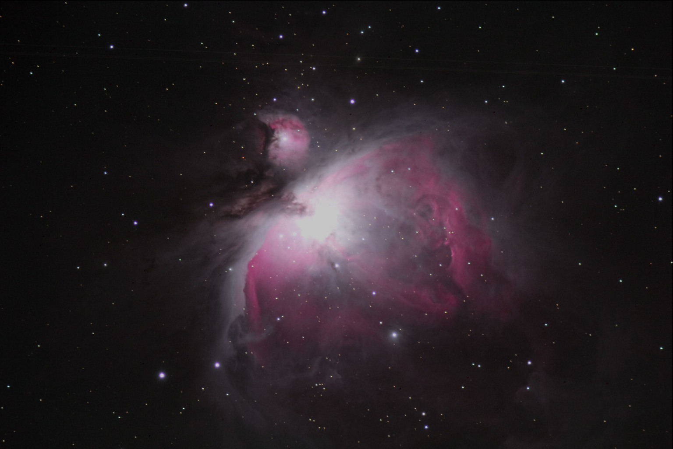
公開天文台職員が選ぶ好きな天体
第3位 M42（オリオン大星雲）
第1回ほしぞら総選挙
星空と 人をつないで 一世紀

Slide 8
公開天文台職員が選ぶ好きな天体
第3位 M42（オリオン大星雲）
星にハマった
きっかけ
美しいです。
望遠鏡で観てよし、
写真に撮ってよし。
星雲、
それは〜
君が見た光〜

Slide 9
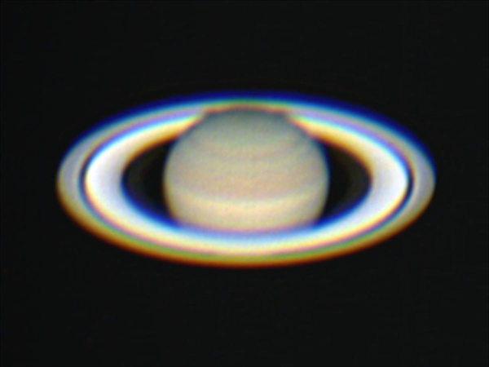

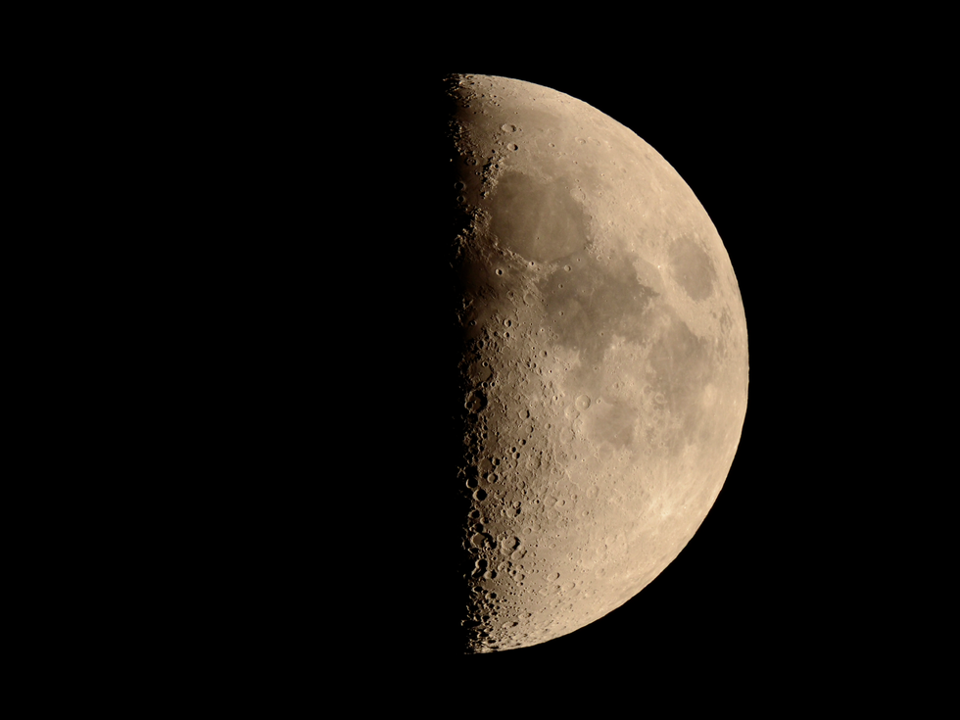
第2回ほしぞら総選挙
誰でも投票ができる
「第2回ほしぞら総選挙」受付中！
詳しくは、プロフィールのリンクから、
「ほしぞら総選挙」特設サイトをご覧ください。
みなさまの推し「推し天体・星座」に
ぜひご投票ください。

Slide 10

フォローして最新情報をチェック！
また、イベントの詳細はプロフィール欄のURLから！
今後の投稿もお楽しみに！
日本公開天文台協会
公開天文台100周年記念事業委員会

